Slide 1
Описание результатов профессиональной педагогической деятельности воспитателя Баженовой Натальи Павловны
в соответствии с ООП ДО
МБДОУ № 23 «Солнышко».
г. Зеленогорск 2019 г.

Slide 2
Цель моей педагогической деятельности – реализация ООП МБДОУ
д/с № 23.
Задачи:
Создать и обогащать предметно-развивающую среду в группе для развития познавательной и творческой деятельности дошкольников.
Повышать уровень развития детей, их социальных, нравственных, эстетических, интеллектуальных, физических качеств, инициативности, самостоятельности и ответственности, формировать предпосылки учебной деятельности.
- Обеспечить равные возможности для полноценного развития каждого ребёнка в период дошкольного детства независимо от места жительства, пола, нации, языка, социального статуса, психофизиологических и других особенностей (в том числе ограниченных возможностей здоровья).
- Создать условия для охраны и укрепления физического и психического здоровья детей.
- Обеспечить психолого-педагогическую поддержку семьей и повысить компетентность родителей (законных представителей) в вопросах развития и образования, охраны и укрепления здоровья детей.

Slide 3
Направления работы:
Совместная образовательная деятельность с детьми
Обогащение предметно – развивающей среды
Организация взаимодействия с родителями (законными представителями)
г. Зеленогорск 2019 г.

Slide 4
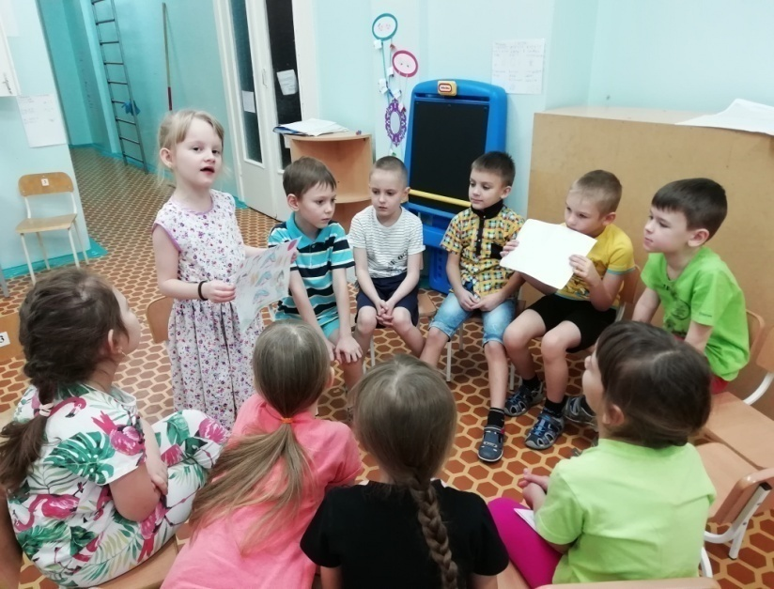
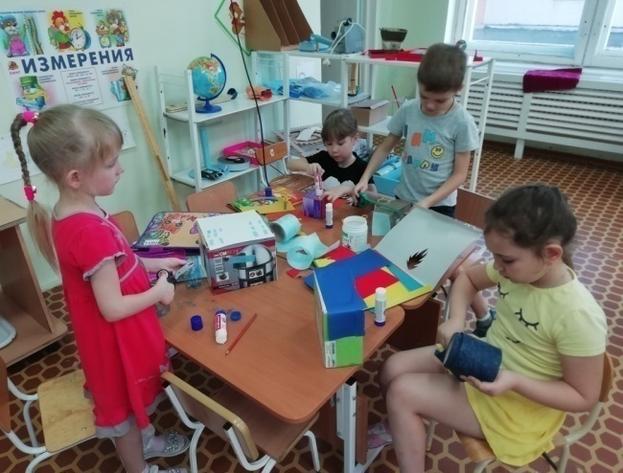
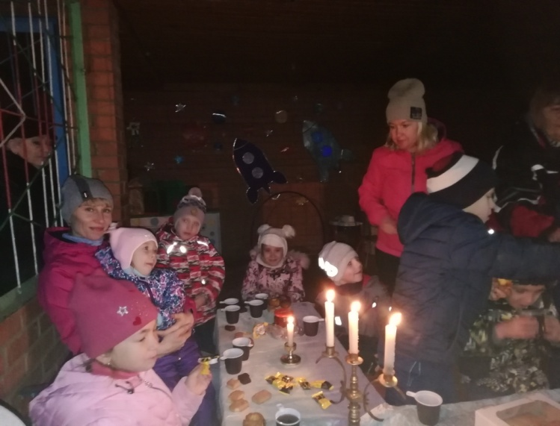
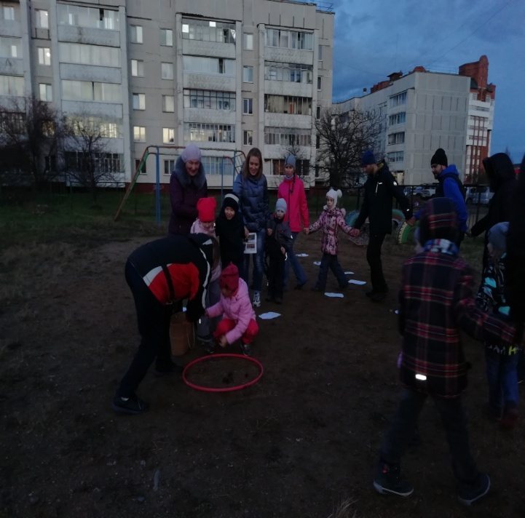

Slide 5
-Вхожу в состав рабочей группы по разработке и корректировке образовательной программы ДОУ;
вхожу в состав экспертной группы ДОУ;
работаю в экспериментальной группе по апробации и внедрению ООП «Вдохновение»;
веду работу по апробации и внедрению модуля по познавательно-исследовательской деятельности;
специалист Службы психолого-педагогической и консультативной помощи родителям с детьми в возрасте от 0 до 3 лет;
занимала должность председателя первичной профсоюзной организации ДОУ с 2015 – 2017г.г.
Вхожу в состав:

Slide 6
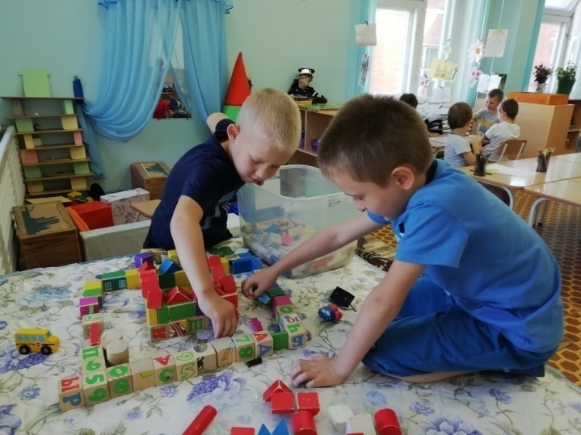
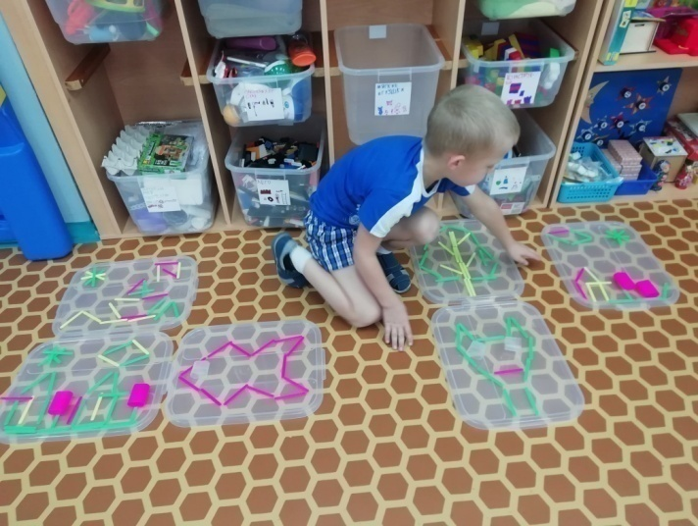
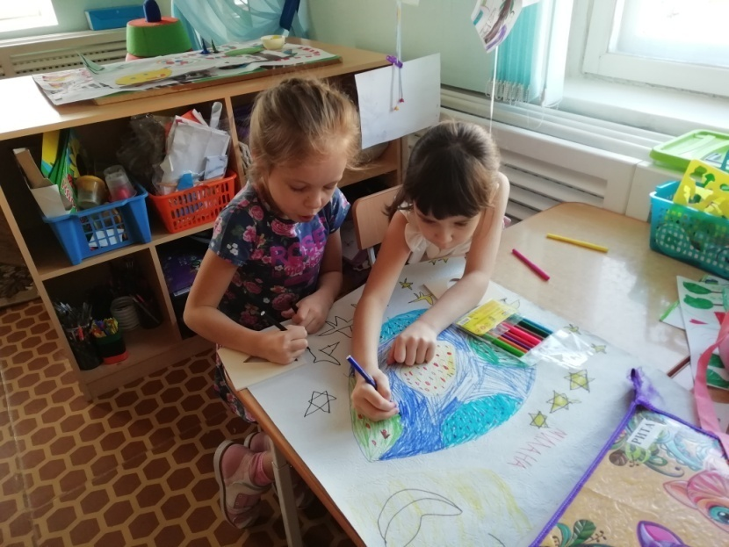

Slide 7
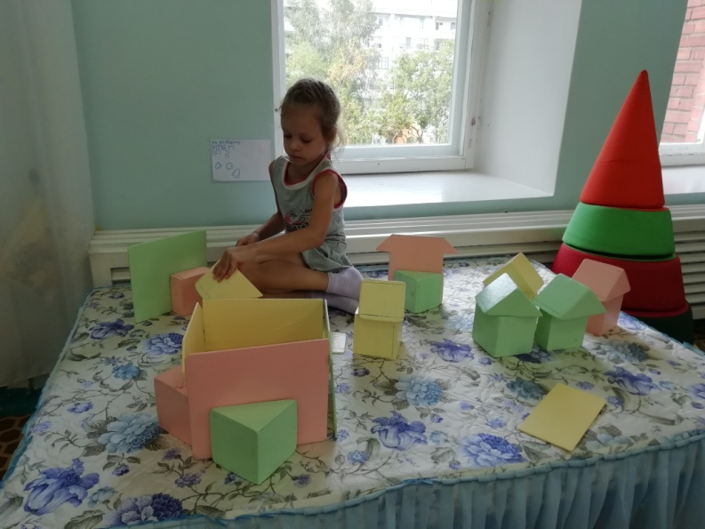
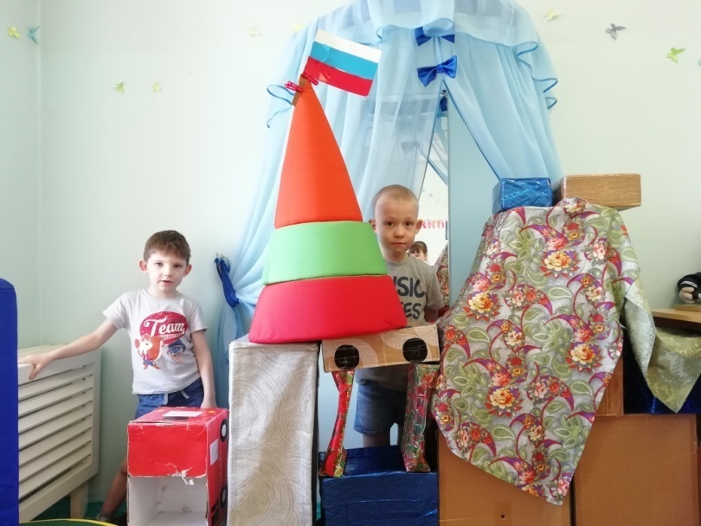
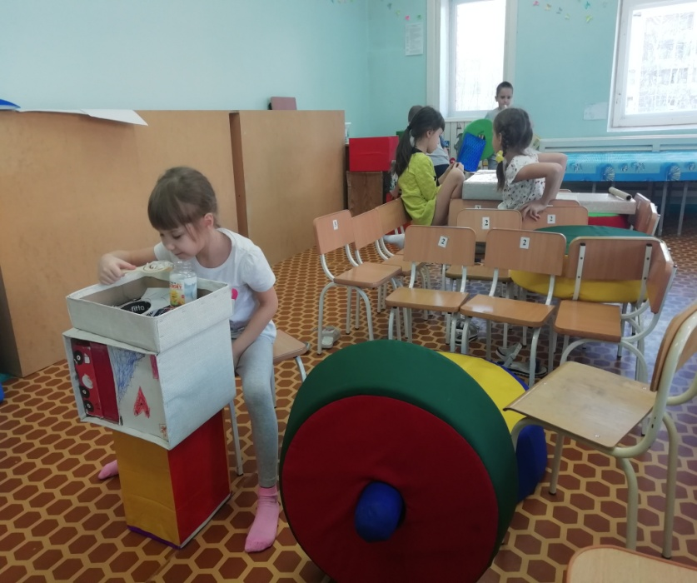
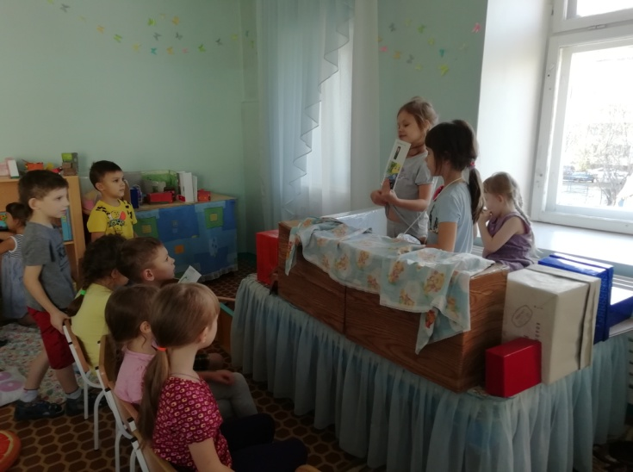

Slide 8
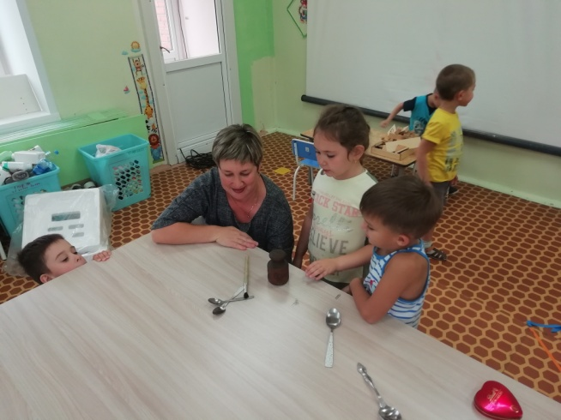
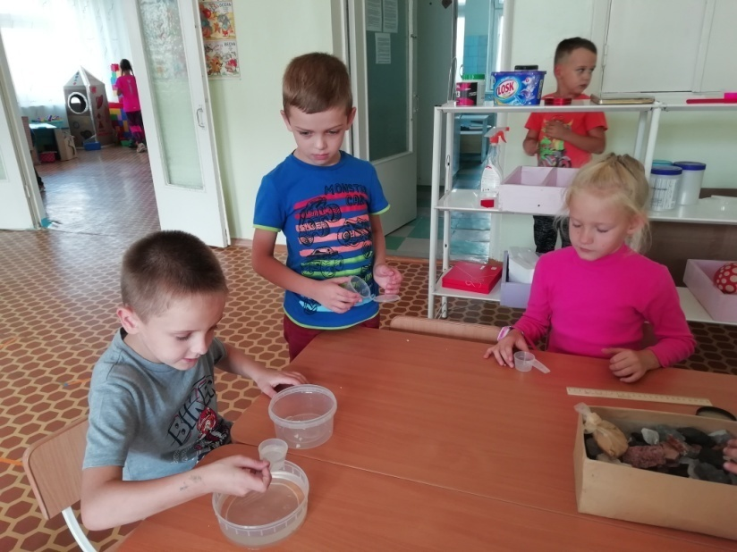
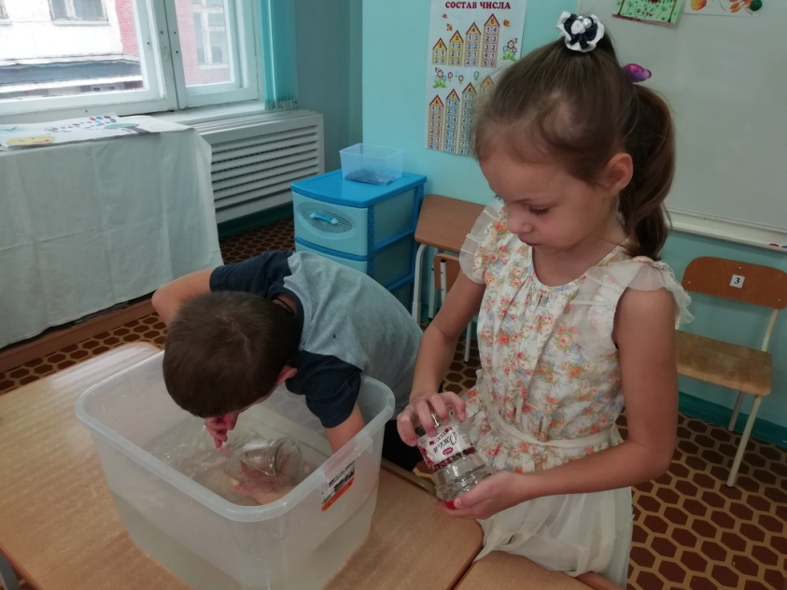
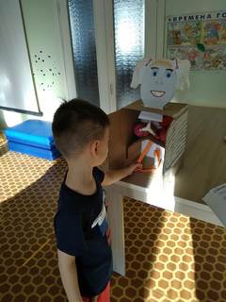

Slide 9
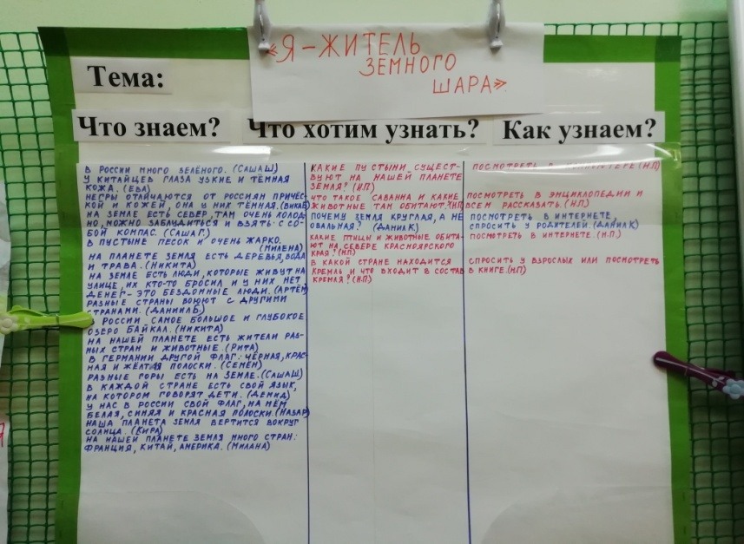
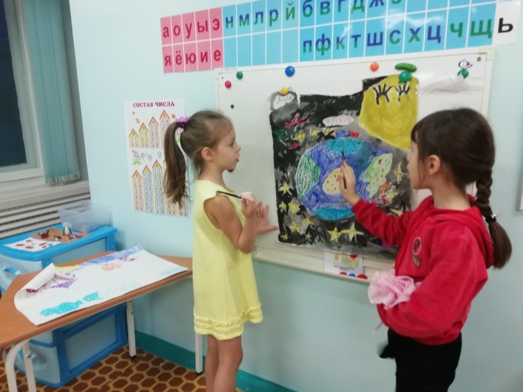
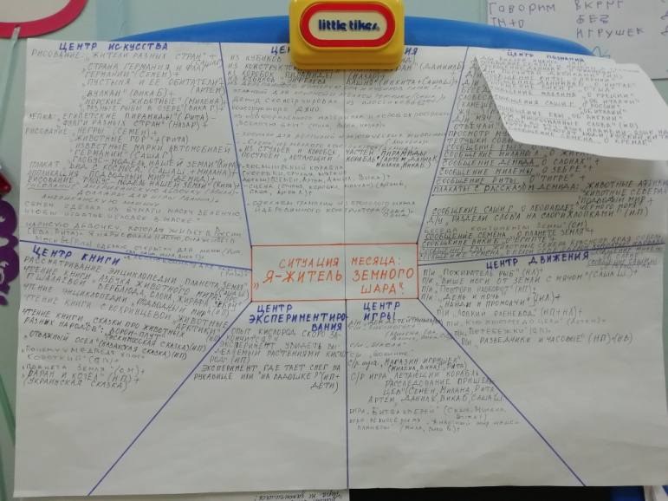
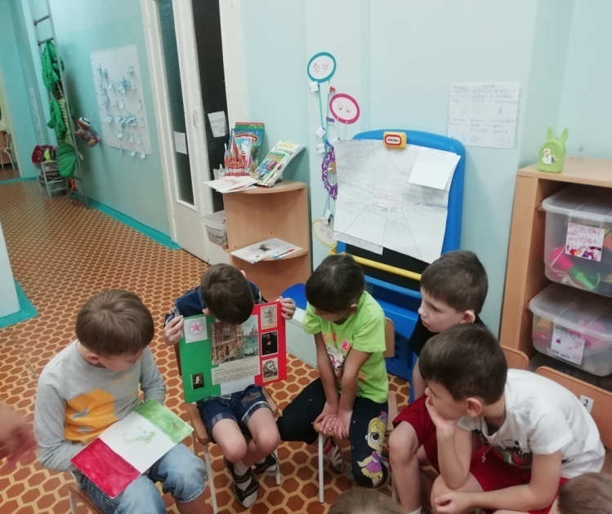
Образовательные технологии:

Slide 10
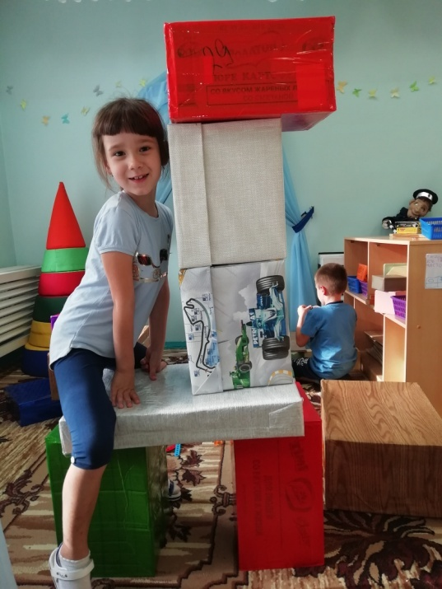
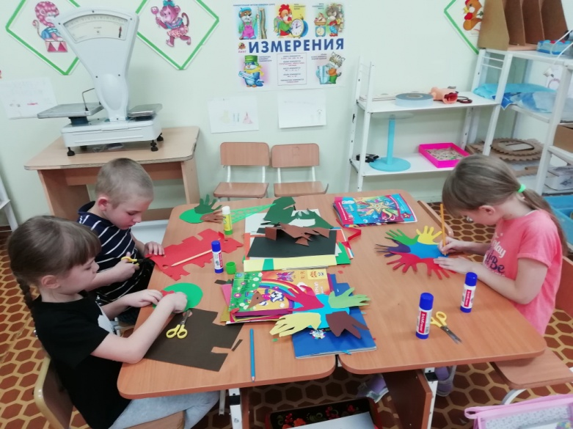
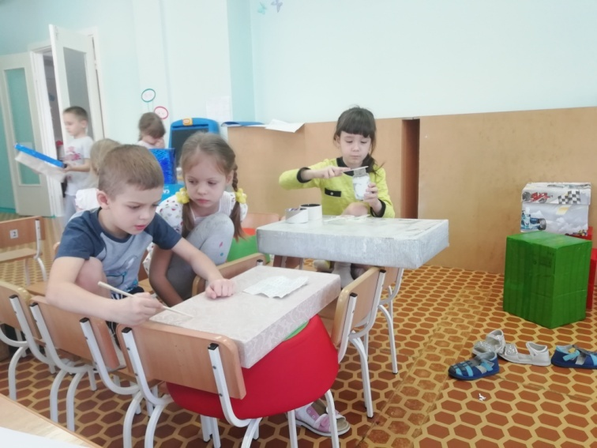
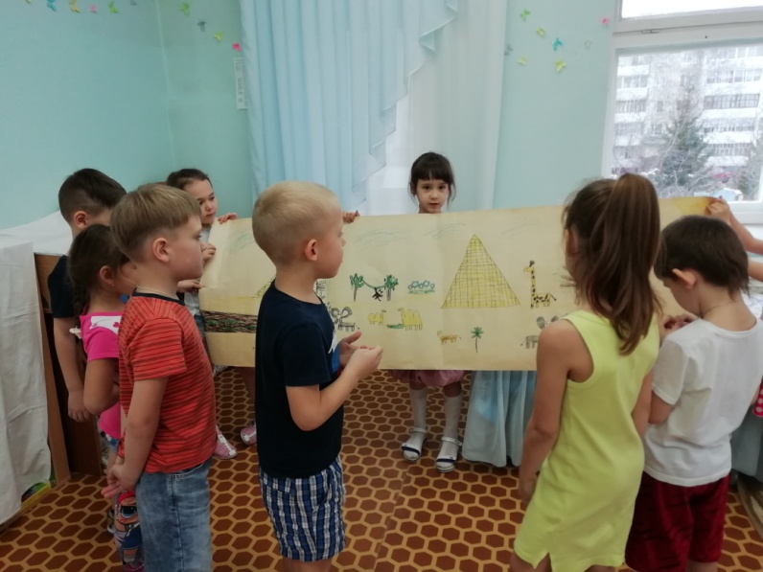

Slide 11
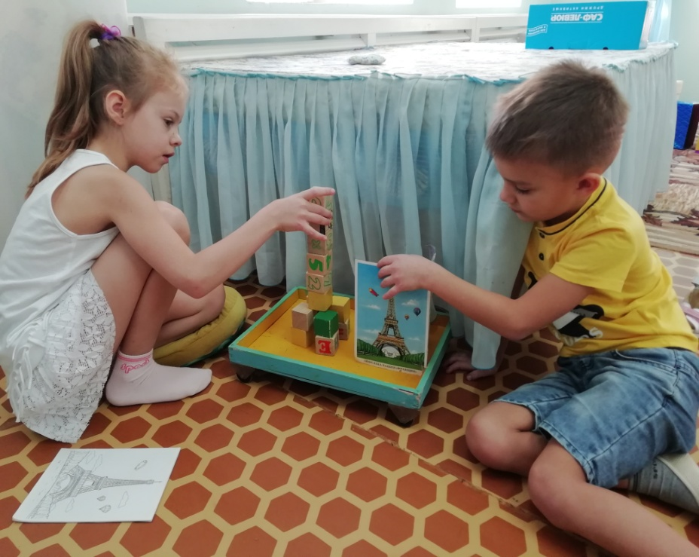
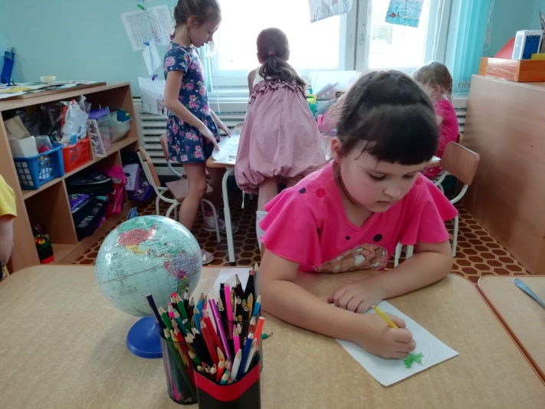
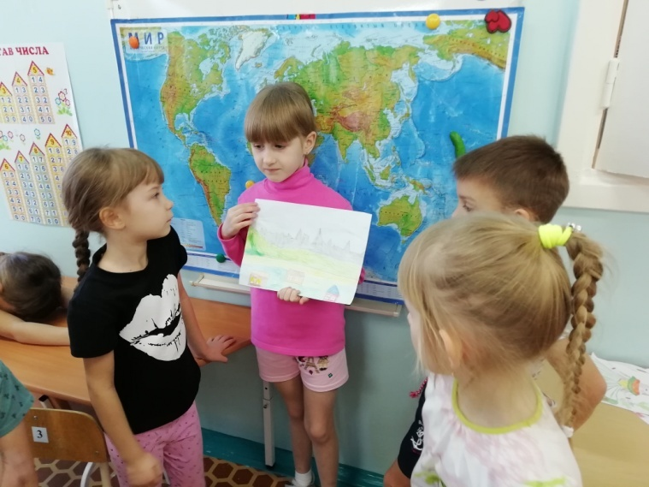
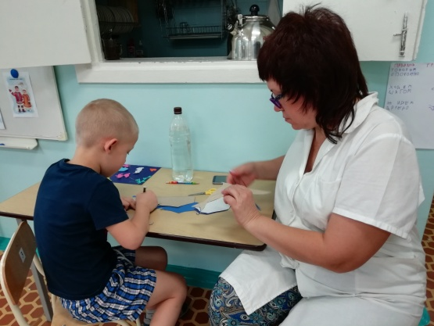

Slide 12
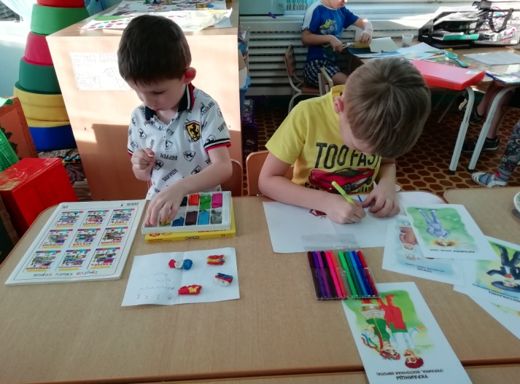
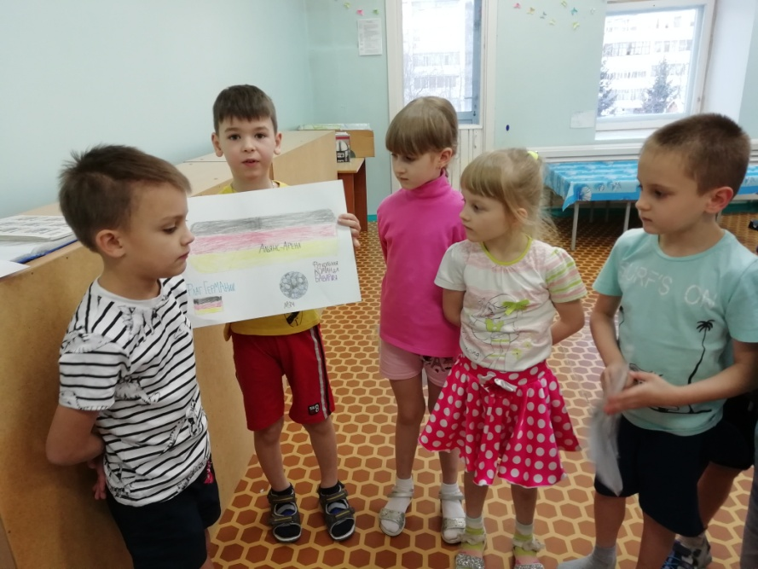
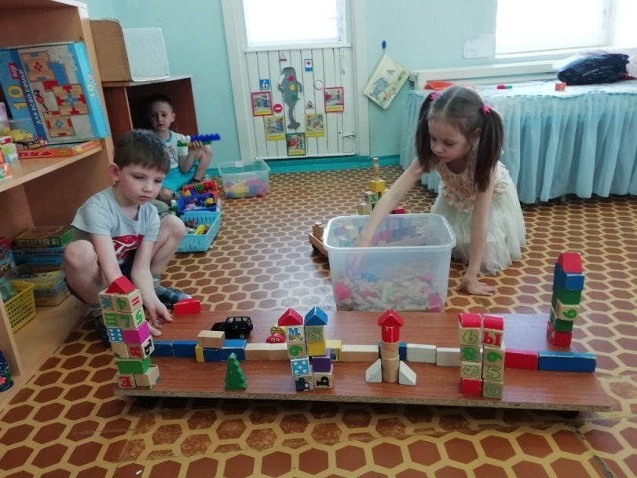
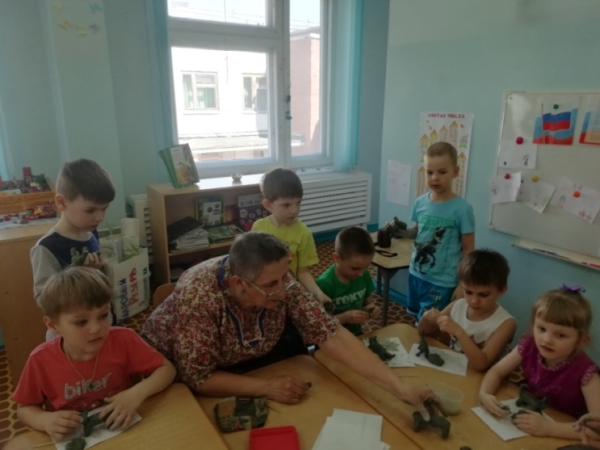

Slide 13
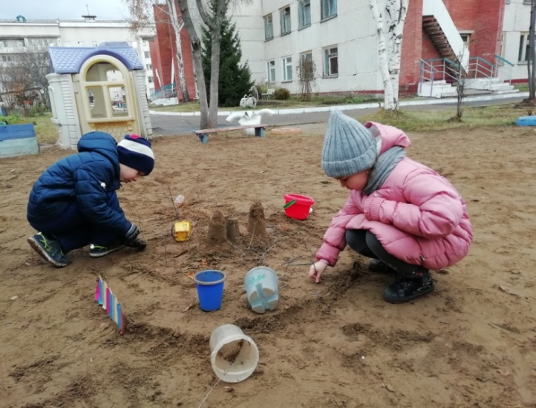
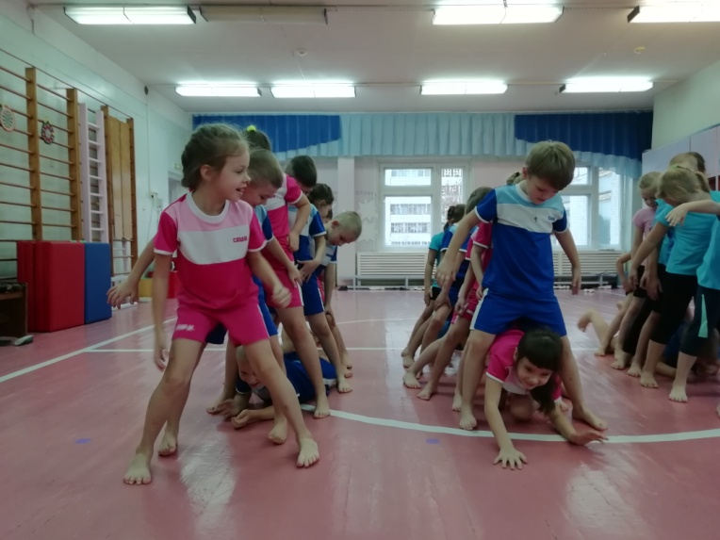
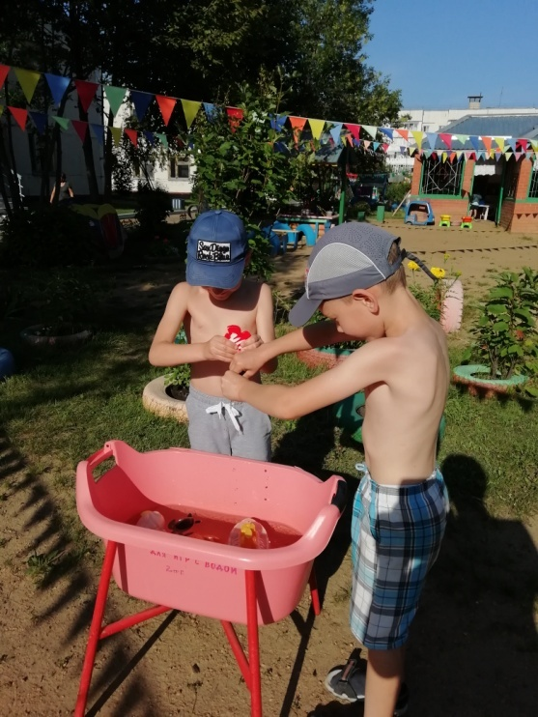
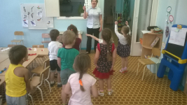
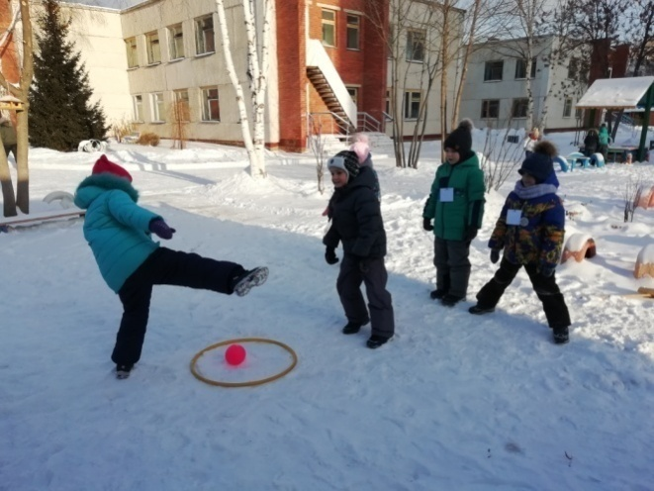
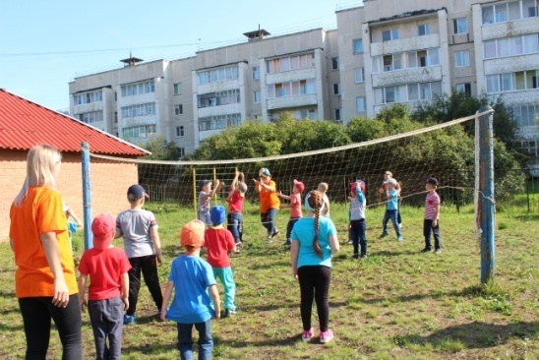
Здоровьесберегающие технологии:

Slide 14
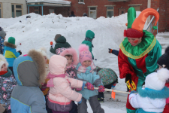
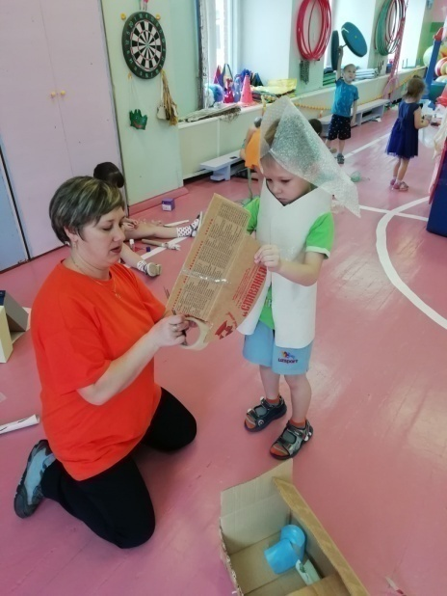
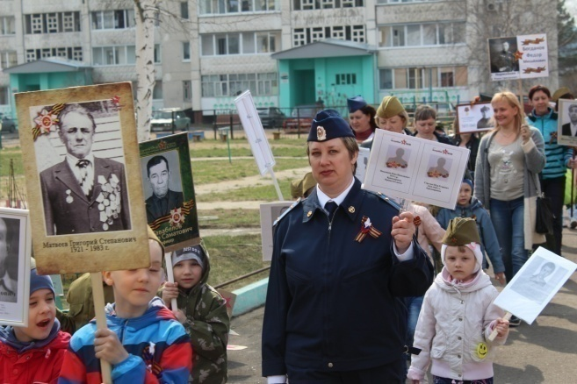
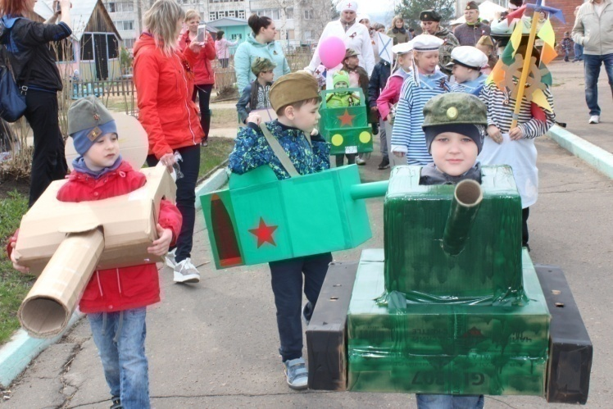
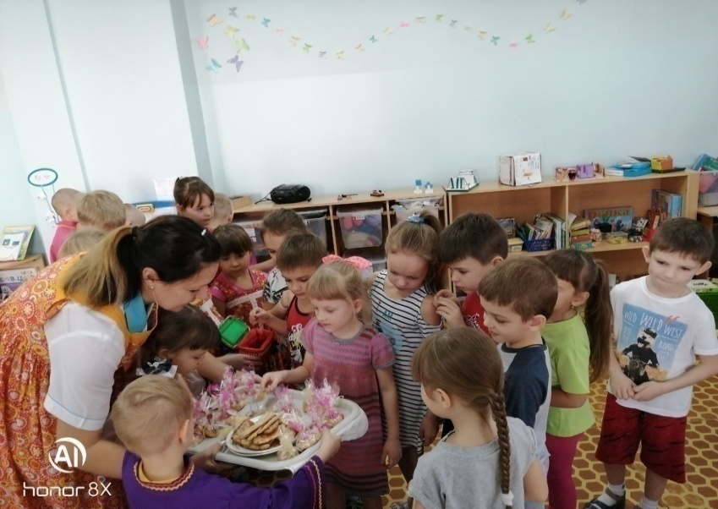
Личностно-ориентированные технологии:

Slide 15
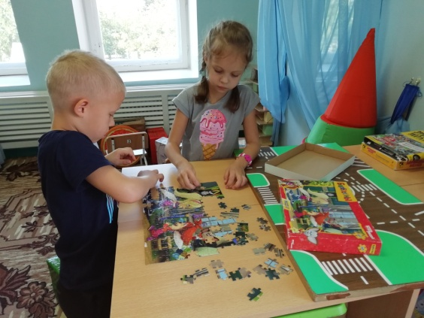
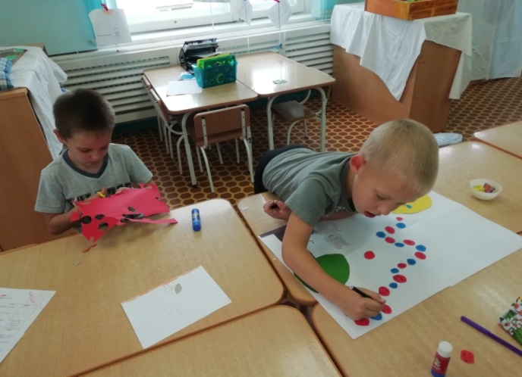
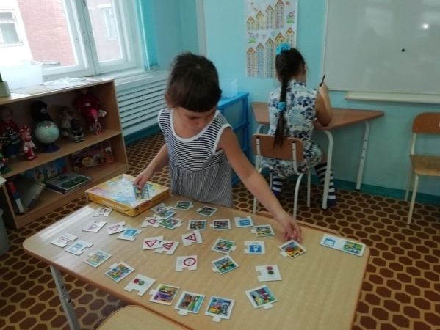
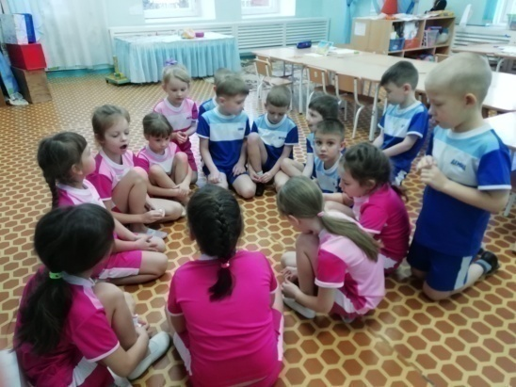
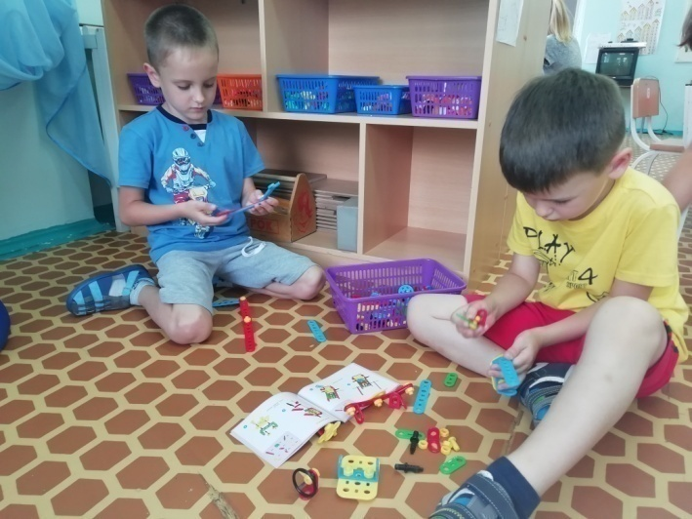
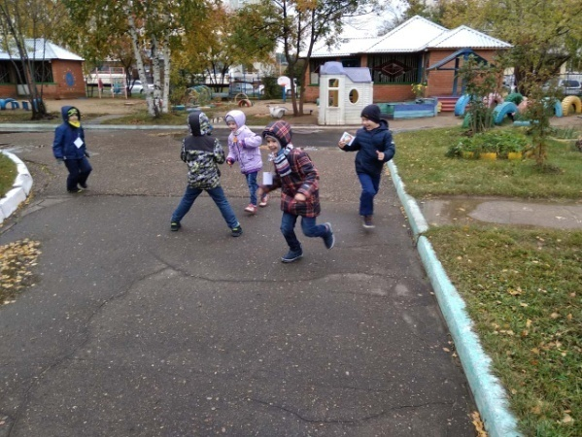
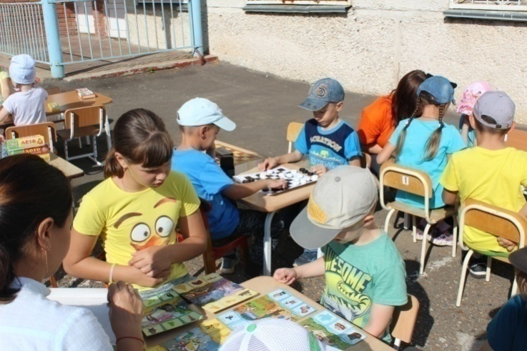
Игровые технологии:

Slide 16
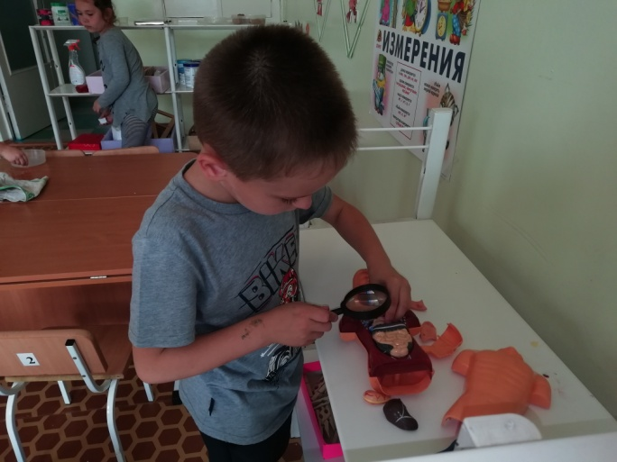
Познавательно-исследовательская деятельность:

Slide 17
Взаимодействие со специалистами

Slide 18
Организация РППС

Slide 20
Взаимодействие с социальными институтами

Slide 22
Детско-взрослые проекты:

Slide 24
«Организация разновозрастного сообщества в ДОУ для поддержания игровой деятельности».

Slide 25
Взаимодействие с родителями
В с родителями

Slide 26
Социальные акции:

Slide 27
Уровень профессиональной компетенции позволяет мне обобщать и распространять педагогический опыт и мастерство:
2017г. - Педагогический совет в ДОУ, представляла презентацию из опыта работы «Использование игры в ходе развития духовности дошкольников».
2017г. – участие в третьем Всероссийском конкурсе «Воспитатели России», в номинации: «Лучший воспитатель образовательной организации».
2018г. – участие в краевом конкурсе «Мир понарошку» (создание условий для сюжетной игры в группах д/с).
2018г. - участие в образовательной программе летней школы «Творческого союза учителей» - «Восхождение к вершинам мастерства».
2018 г. – педагогическая проба в рамках ГМО по программе «Вдохновение», «По организации педагогического наблюдения в группе. Ведение и оформление педагогических наблюдений».
2018 г. – провела открытое итоговое занятие по физической культуре в средней группе «Физкультура для Маши».

Slide 28
2019г. – участие во Всероссийском конкурсе имени Л.С.Выготского, представляла проект «Большая игра, как средство социализации дошкольников через создание разновозрастного сообщества».
2019г. – приняла участие в стажировке по теме «Проблемно-поисковая технология – инструмент педагога, обеспечивающий развитие и поддержку игровой деятельности дошкольников», в рамках проекта «Школа Росатома».
2019г. - летняя школа «Итоги экспериментальной апробации и перспективы работы сетевых площадок, реализующих ООП Вдохновение», провела специально-организованное музыкальное занятие с педагогами.
2019г. – посетила КПК «Формирование профессиональных компетенций воспитателя в процессе подготовки к проведению игрового чемпионата BabiSkils.
2019г. – участник стажёрской площадки в рамках городского проекта «Лаборатория игры» в ДОУ.

Slide 30
Своевременно прохожу курсы по повышению педагогической квалификации:
2016 г. - КГАУ ДПО (ПК) ККИПК и ППРО «Организация образовательной деятельности в контексте федерального государственного образовательного стандарта дошкольного образования (Планирование образовательной деятельности)» в объёме 72 часа, удостоверение № 20631/уд.
2019 г. - КГАУ ДПО (ПК) ККИПК и ППРО «Организация общения и взаимодействия взрослых и детей в условиях реализации ФГОС ДО» в объёме 72 часа, удостоверение № 51917.
2019 г. - КГАУ ДПО (ПК) ККИПК и ППРО «Организация педагогического наблюдения в практике работы с детьми раннего и дошкольного возраста» в объёме 72 часа, удостоверение № 59261/уд.
2019 г. - КГБПОУ "Красноярский педагогический колледж № 2" «Формирование профессиональных компетенций воспитателя в процессе подготовки к проведению игрового чемпионата BabySkills», в объёме 56 часов, удостоверение № 3899.

Slide 31
Спасибо за внимание!

